Slide 1

Academia: Arte
Tema: 2.3 Zapotecas
Profesor (a): L.A. Carrillo Batres Delfino
Periodo: Julio – Diciembre 2014

Slide 2
Se establecieron en los valles de Oaxaca, construyeron represas y canales, su centro ceremonial era Monte Albán. Fueron el único pueblo que desarrollo un sistema de escritura.
Entre su arquitectura podemos encontrar las plazas sobre plataformas, las cuales son una sucesión de plazas, plataformas y consta de tres edificios.
Tema: Zapotecas (horizonte clásico )
Resumen (abstract)

Slide 3
Así mismo encontramos Monte Albán fundada aproximadamente en el año 300 A.C.
En cuanto a la escultura nos habla que tiene altos y bajos relieves que complementan la arquitectura, la manifestación mas característica de la escultura zapoteca son los vasos de arcilla.

Slide 4
They settled in the valleys of Oaxaca, built dams and canals. Their ceremonial center was Monte Albán. Besides, they were the only people developing a writing system. Among its architecture, places on platforms can be found, which are a series of plazas, platforms and consists of three buildings.
Also Monte Alban was founded around the year 300 BC.
Palabras clave (keywords): ____________________________________________________

Slide 5
About sculpture high and low reliefs can be seen that complement the architecture as well as the most important characteristic of Zapotec sculpture are clay vessels.
Palabras clave (keywords): Arquitectura, zapoteca, plaza, Monte Albán, escultura, piedra, arcilla.
Architecture, Zapotec, square, Monte Alban, sculpture, stone, clay.

Slide 6
2.3.1 Antecedentes geográficos, históricos y culturales
Se establecieron en los valles centrales de Oaxaca.
Construyeron represas y canales de riego.
El corazón de esta zona era el centro ceremonial de Monte Albán

Slide 7
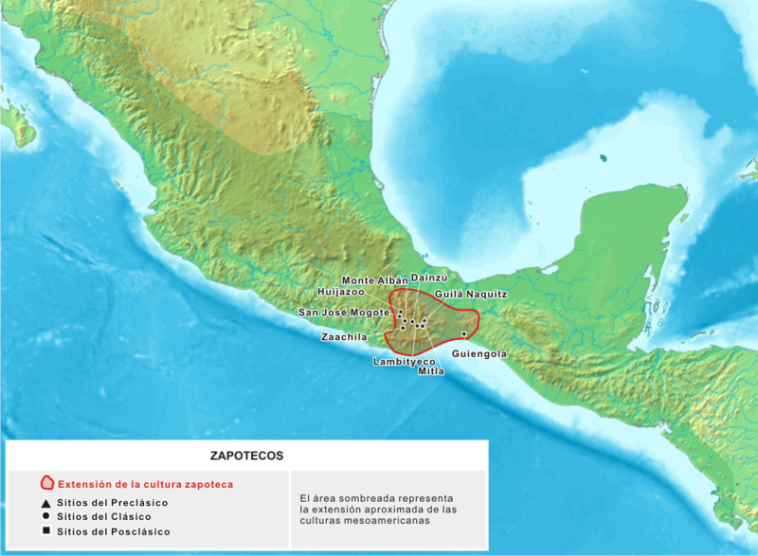
Los zapotecas desarrollaron un sistema completo de escritura

Slide 8
Desarrollaron un estilo de cerámica con mucho colorido y elaboraron códices que narran historias de los grandes jefes de sus señoríos.
Entre los mitos que existen se dice que son descendientes de la roca las arenas.

Slide 9
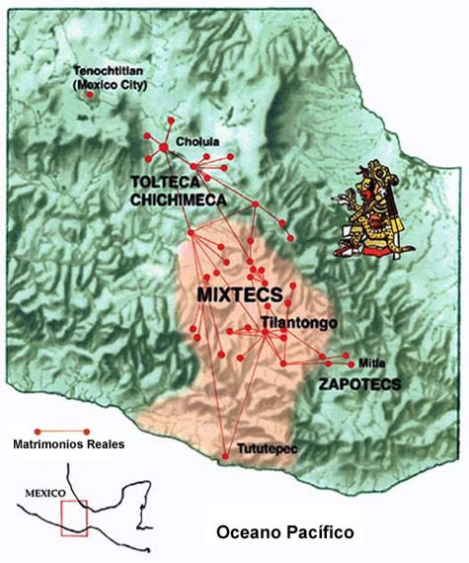
El nombre zapoteca proviene del náhuatl "Tzapotécatl", que significa pueblo del Zapote.

Slide 10
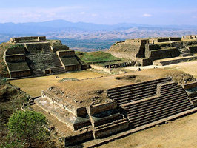
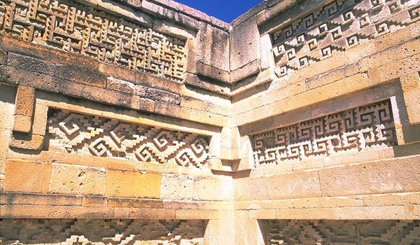
2.3.2 Arquitectura
En las ciudades zapotecas se pueden admirar grandes edificios como palacios y templos piramidales, y también estelas monumentales labradas con figuras de animales o personajes

Slide 11
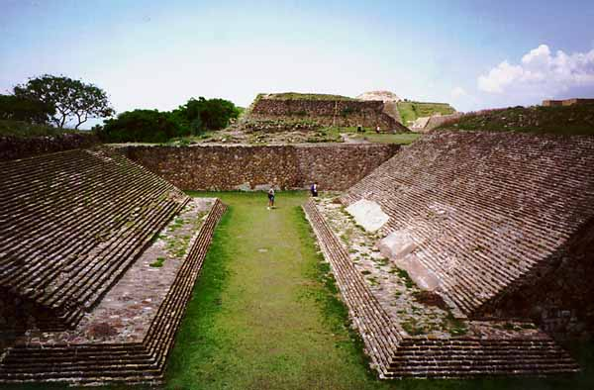
2.3.2.1 Plazas sobre plataformas
Es una sucesión de plazas, plataformas y edificios.

Slide 12
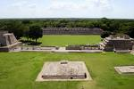
La gran Plaza Central tiene tres edificios, junto con el edificio picudo del observatorio astronómico y el edificio de los danzantes.

Slide 13
2.3.2.2 Monte Albán
Ubicada en el estado de Oaxaca, fue una de las primeras ciudades ceremoniales más destacadas de Mesoamérica, fundada aproximadamente en el año 300 a. de N.E.

Slide 14
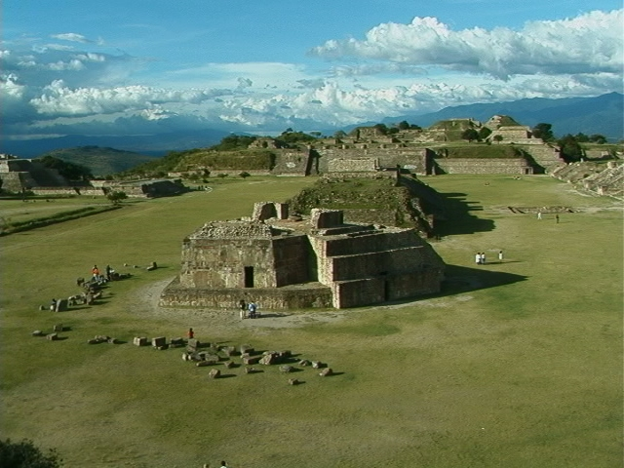
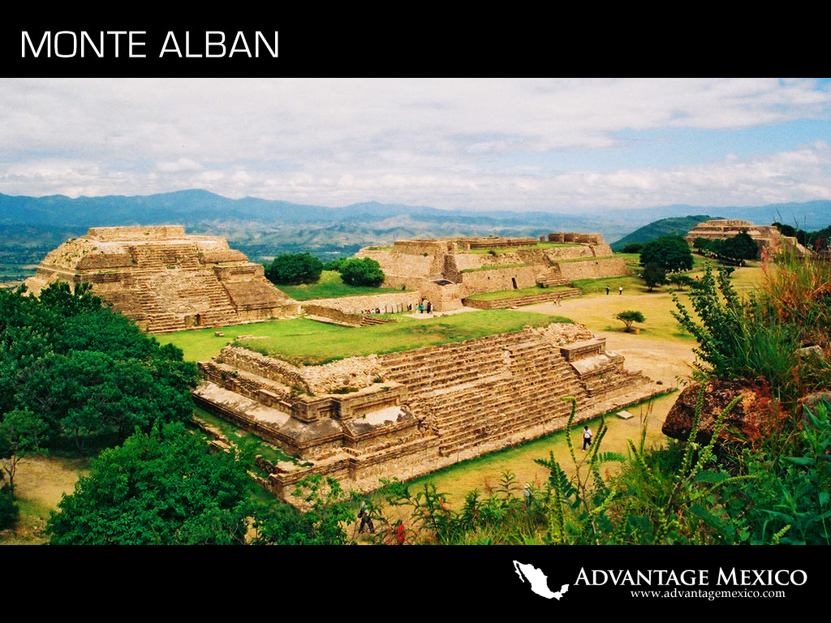
Sus edificios se elevan en la cima de una montaña, a casi 2 mil metros sobre el nivel del mar.
Fue una ciudad político-ceremonial cuya ubicación permitió a los zapotecas dominar el valle y sus inmediaciones.

Slide 15
De acuerdo con los estudios realizados sobre el estilo arquitectónico de los edificios, de las tumbas y los trabajos artesanales en cerámica, se ha determinado que la historia de Monte Albán se divide en cinco épocas.

Slide 16
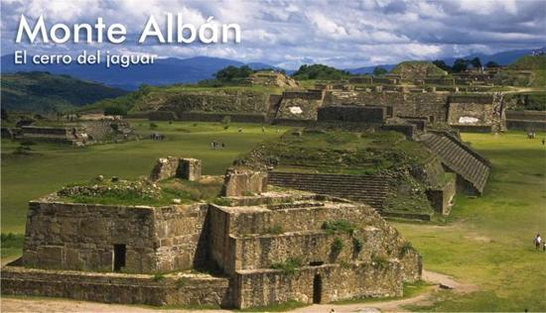
Las dos culturas prehispánicas más importantes que la habitaron fueron los zapotecas y los mixtecas.

Slide 17
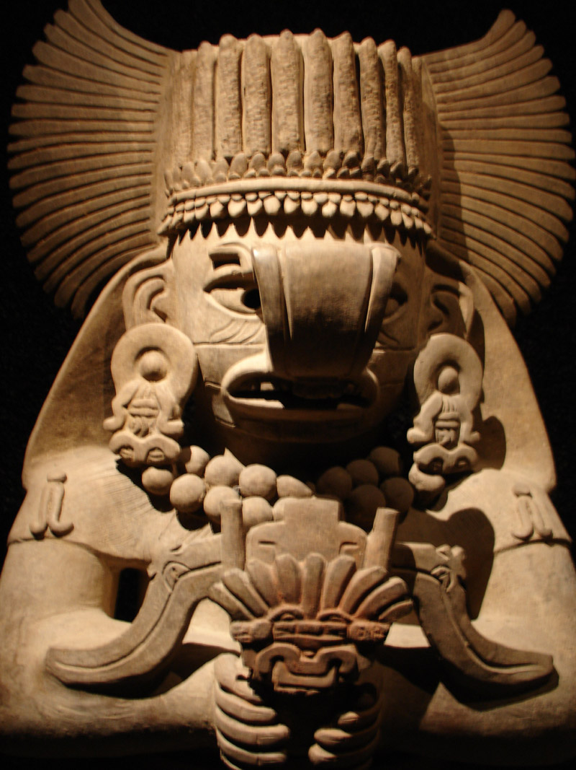
2.3.3 Escultura: piedra y arcilla
Tienen altos y bajos relieves que complementan la arquitectura

Slide 18
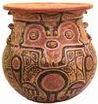
La manifestación mas característica de esta cultura está en los vasos de arcilla, decorado de figuras humanas y de animales, que se conocen con el nombre de “Urnas Funerarias”.

Slide 19
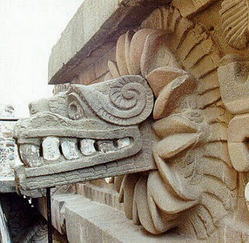
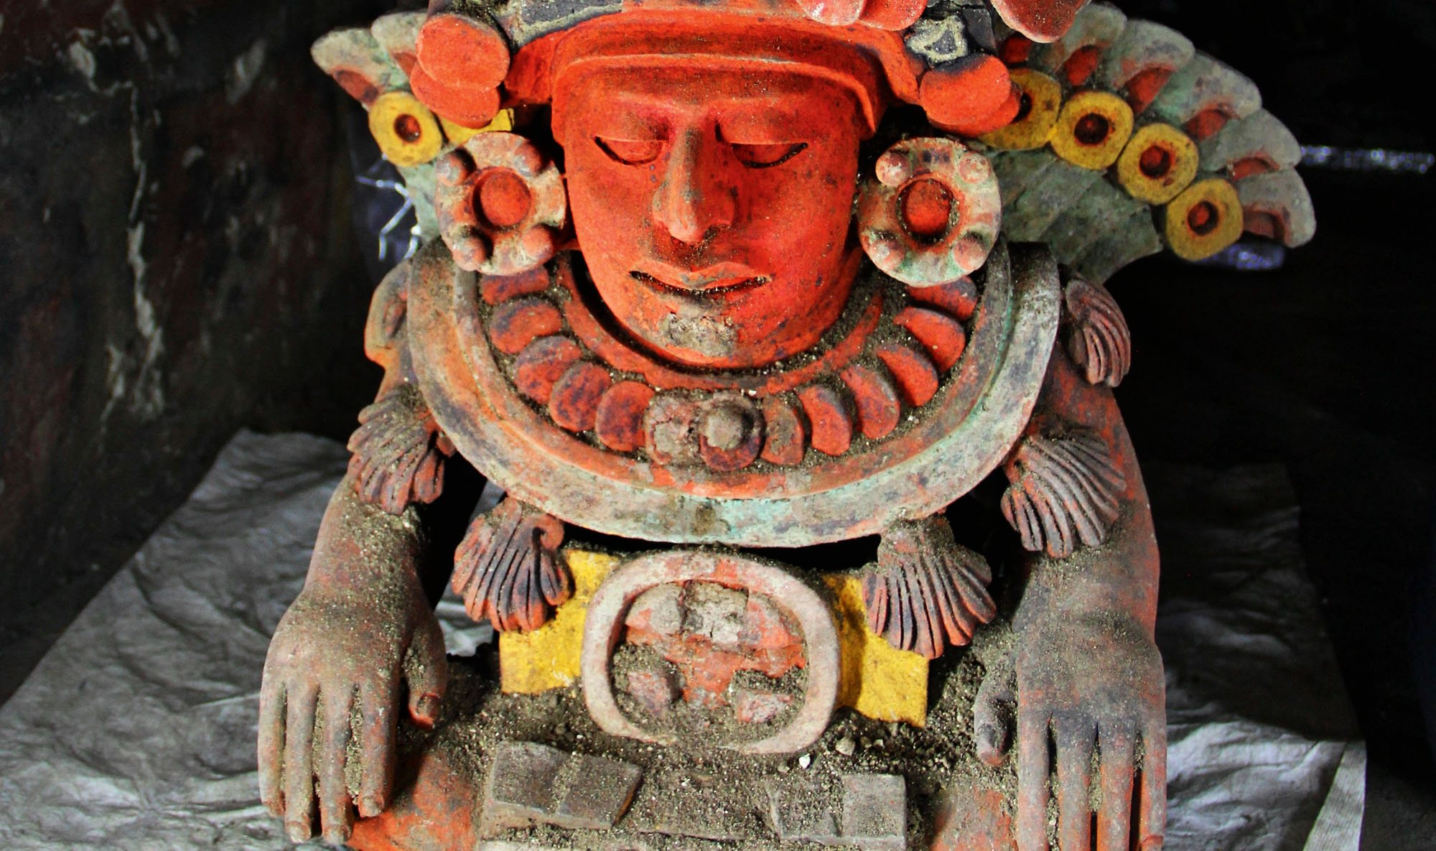
Gracias a su escultura han podido identificarse a gran cantidad de dioses como Cocijo o dios de la lluvia, la principal divinidad zapoteca.

Slide 20
Referencia bibliográfica, infográficas y/o cibergráficas
http://homines.com/arte/cultura_zapoteca/index.htm
http://www.historiacultural.com/2010/02/cultura-zapoteca-mesoamerica.html
http://www.mexicodesconocido.com.mx/los-zapotecos.html
http://www.historiademexicobreve.com/2012/08/cultura-zapoteca.html

